Slide 1

Pós-Graduação em Ciência de Dados
Professora Cecília Pereira de Andrade
e
Professor Ricardo Sovat

Slide 2
Transformações lineares

Slide 3
Transformações Lineares
Tipo especial de função, onde o domínio e o contradomínio são espaços vetoriais reais.
Variáveis são vetores
Chamadas funções vetoriais

Slide 4
Transformações Lineares
T: V → W
Cada v є V tem um só vetor imagem w є T, indicado por w=T(w).
Exemplo: Seja T: ℝ² → ℝ³, definada por
T(x,y)= (3x, -2y, x-y).
T(2,1)= (3.2, -2.1, 2-1) = (6,-2,1)

Slide 5
Transformações Lineares
Sejam V e W espaços vetoriais. Uma aplicação T: V → W é chamada transformação linear de V em W se:
T(u+v)=T(u)=T(v)
T(αu)= αT(u)
para todo u, v є V e para todo α є ℝ.

Slide 6
Transformações Lineares
OBS: T: V → V é chamado operador linear.
Exemplo: T: ℝ² → ℝ³, T(x,y)=(3x,-2y,x-y) é linear.
De fato, sejam u=(x₁,y₁) e v=(x₂,y₂) vetores de ℝ².

Slide 7
Transformações Lineares
T(u+v) = T(x₁+ x₂, y₁ + y₂)
T(u+v) = (3(x₁+ x₂), -2(y₁ + y₂), (x₁+ x₂)-(y₁ + y₂))
T(u+v) = (3x₁+ 3x₂, -2y₁ -2y₂, x₁+ x₂-y₁ - y₂)
T(u+v) = (3x₁, -2y₁ -2y₂, x₁-y₁) + (3x₂,-2y₂, x₂- y₂)
T(u+v) = T(u) + T(v).
Para todo α є ℝ e para qualquer (x₁,y₁) є ℝ
T(αu) = T(α x₁, α y₁)
T(αu) = (3 α x₁, -2 α y₁ -2y₂, α x₁- α y₁)
T(αu) = α (3x₁, -2y₁ -2y₂, x₁-y₁)
T(αu) = αT(u)

Slide 8
Transformações Lineares
Obs: Se T é uma transformação linear, então T(0)=0.
De fato, se considerarmos α =0 em ii), temos:
T(0)=T(0.v)=0.T(v) = 0.
A recíproca não é verdadeira.
Exemplo: T: ℝ² → ℝ³, T(x,y)=(x²,3y).

Slide 9
Transformações Lineares
Exemplos:
I: V → V, I(v)=v (identidade);
T: V → W, T(v)=0 (nula);
T: ℝ³ → ℝ³, T(v)= -v (simetria);
T: ℝ³ → ℝ³, T(v)= (x,y,0) (projeção ortogonal)
Seja o espaço V=P_{n}, dos polinômios de grau ≤n. A aplicação D: P_{n} → P_{n} , que leva f є P_{n}, em sua derivada f’ é linear.

Slide 10
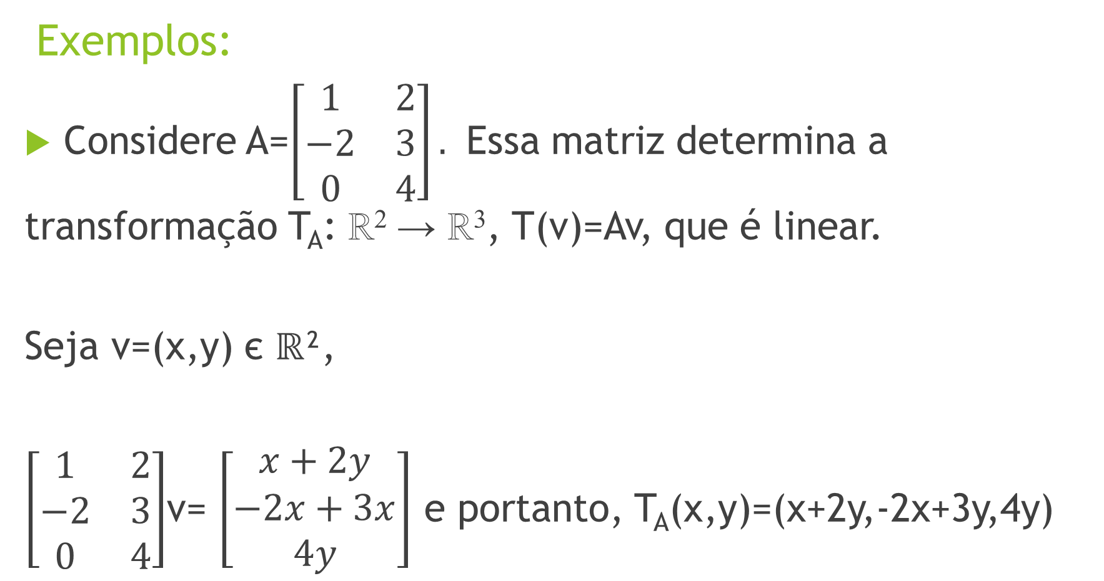
Transformações Lineares
Exemplos:
Considere A=$\left[\begin{matrix}1 & 2 \\ −2 & 3 \\ 0 & 4\end{matrix}\right].$ Essa matriz determina a transformação T_{A}: ℝ² → ℝ³, T(v)=Av, que é linear.
Seja v=(x,y) є ℝ²,
$\left[\begin{matrix}1 & 2 \\ −2 & 3 \\ 0 & 4\end{matrix}\right]$v= $\left[\begin{matrix}x+2y \\ −2x+3x \\ 4y\end{matrix}\right]$ e portanto, T_{A}(x,y)=(x+2y,-2x+3y,4y)

Slide 11
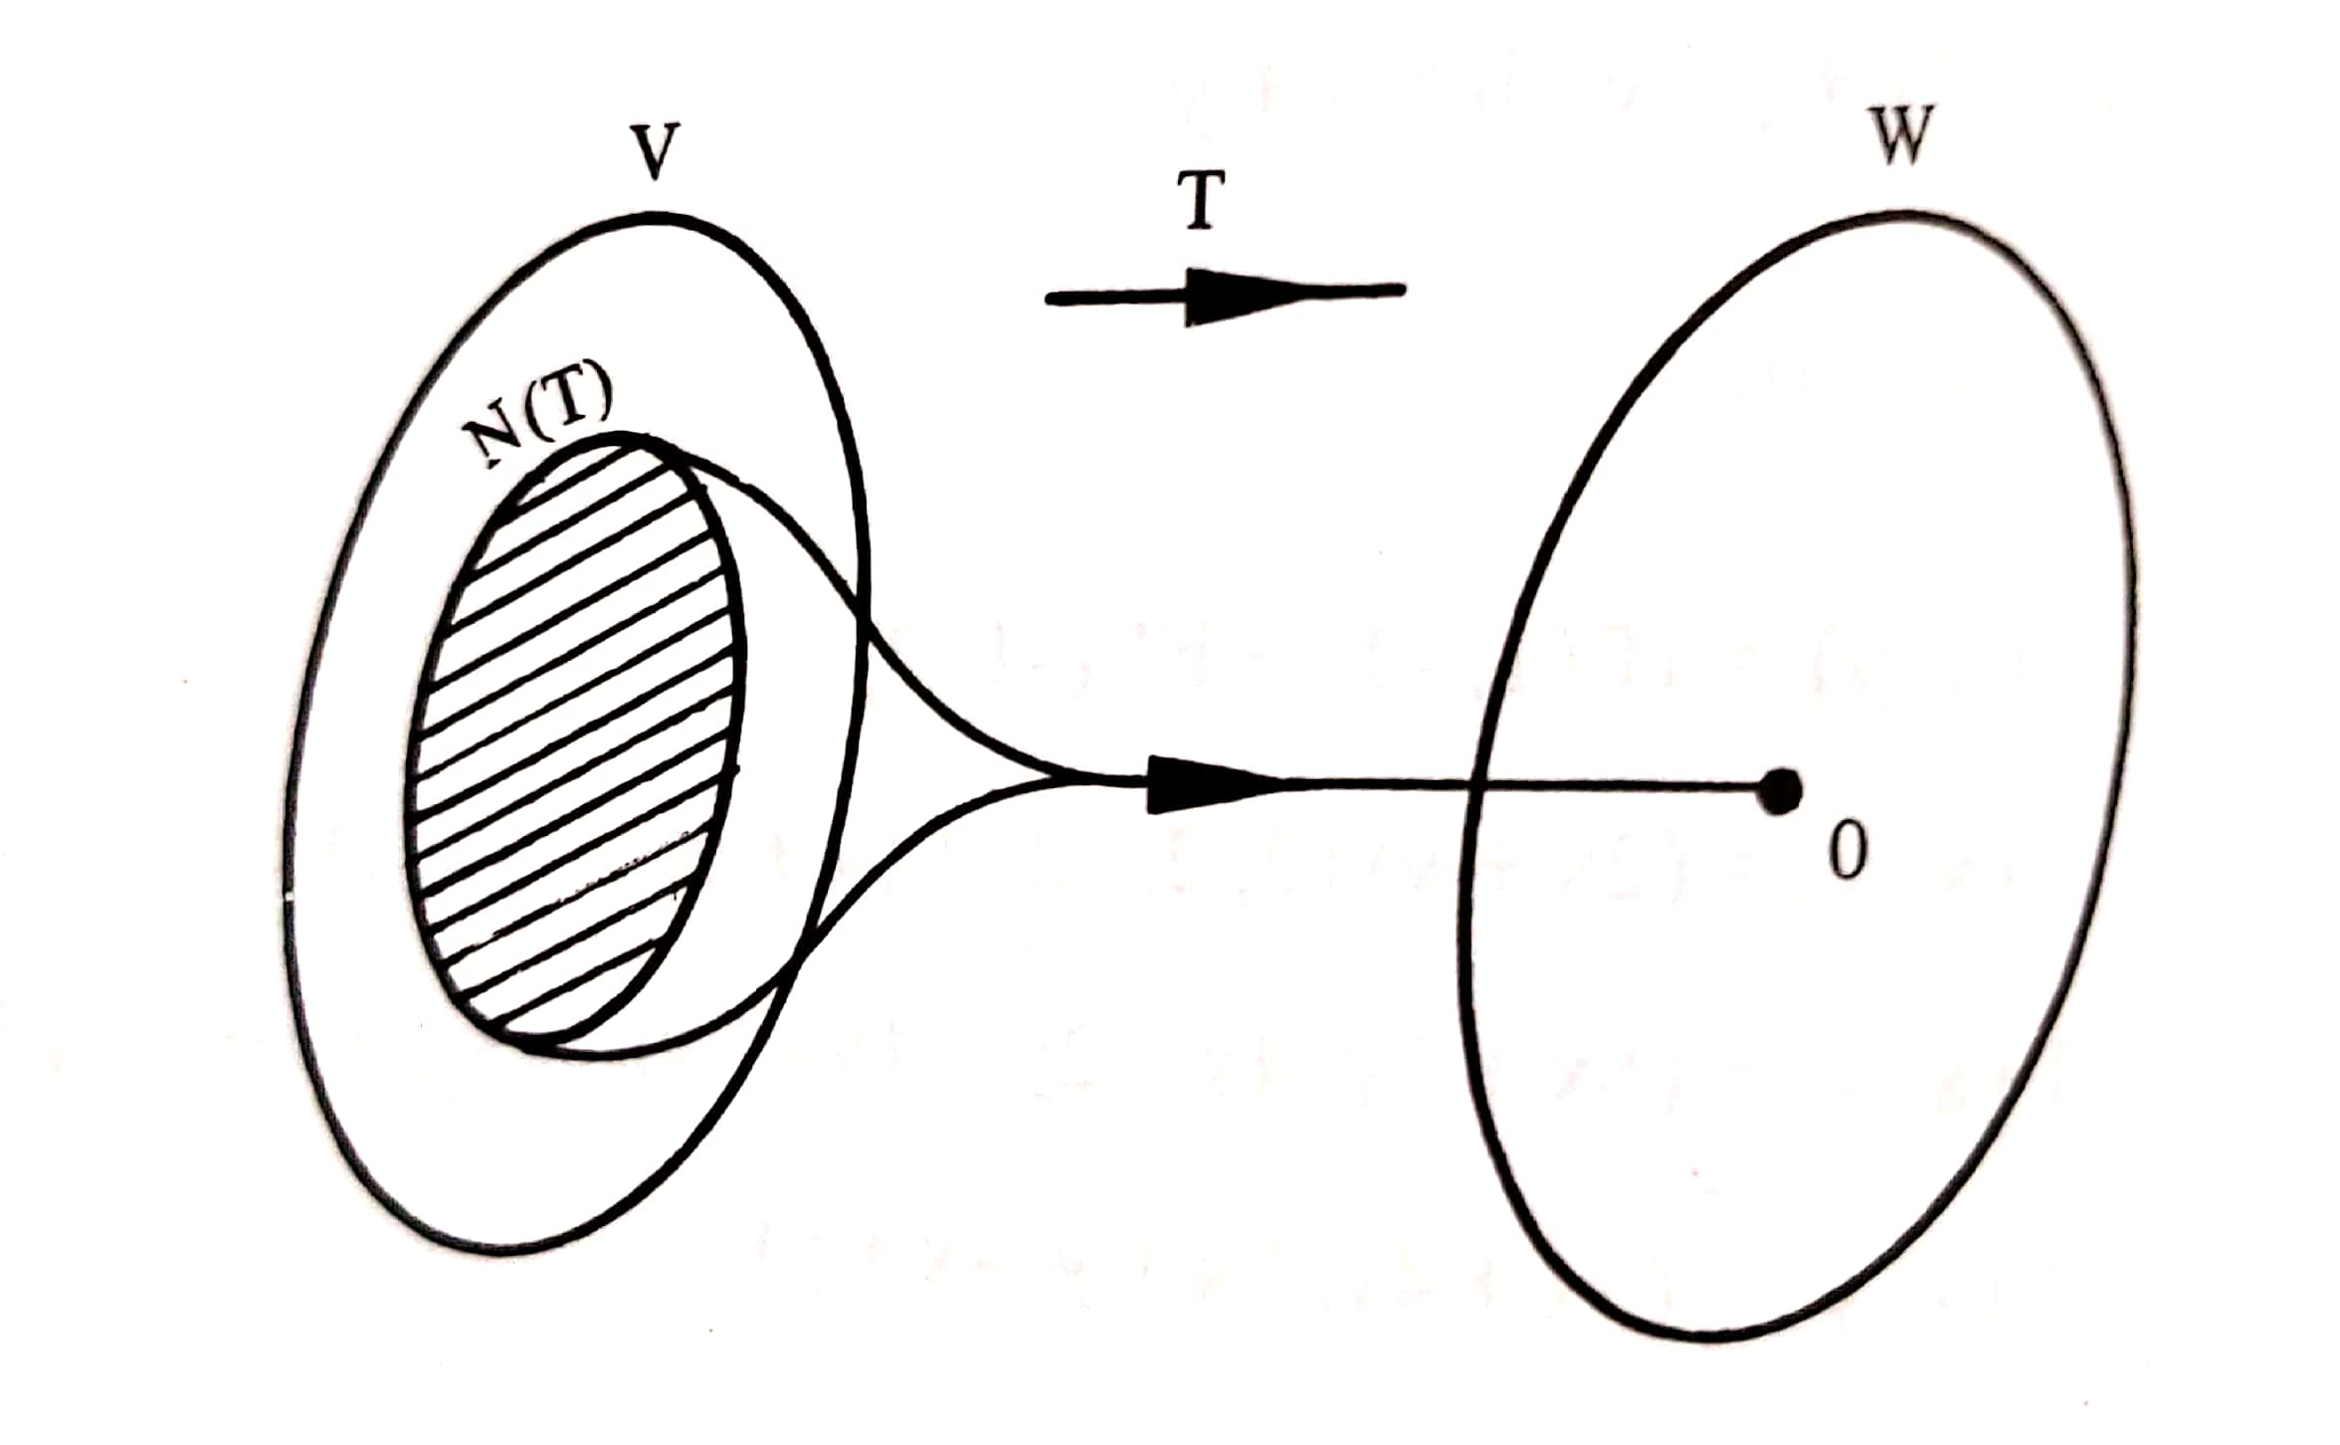
Núcleo de uma transformação linear
Chama-se núcleo de uma transformação linear T: V → W ao conjunto de todos os vetores v є V que são trasnformados em 0 є W.
Notação: N(T) ou ker(T)
N(T) = {v є V| T(v) = 0}

Slide 12
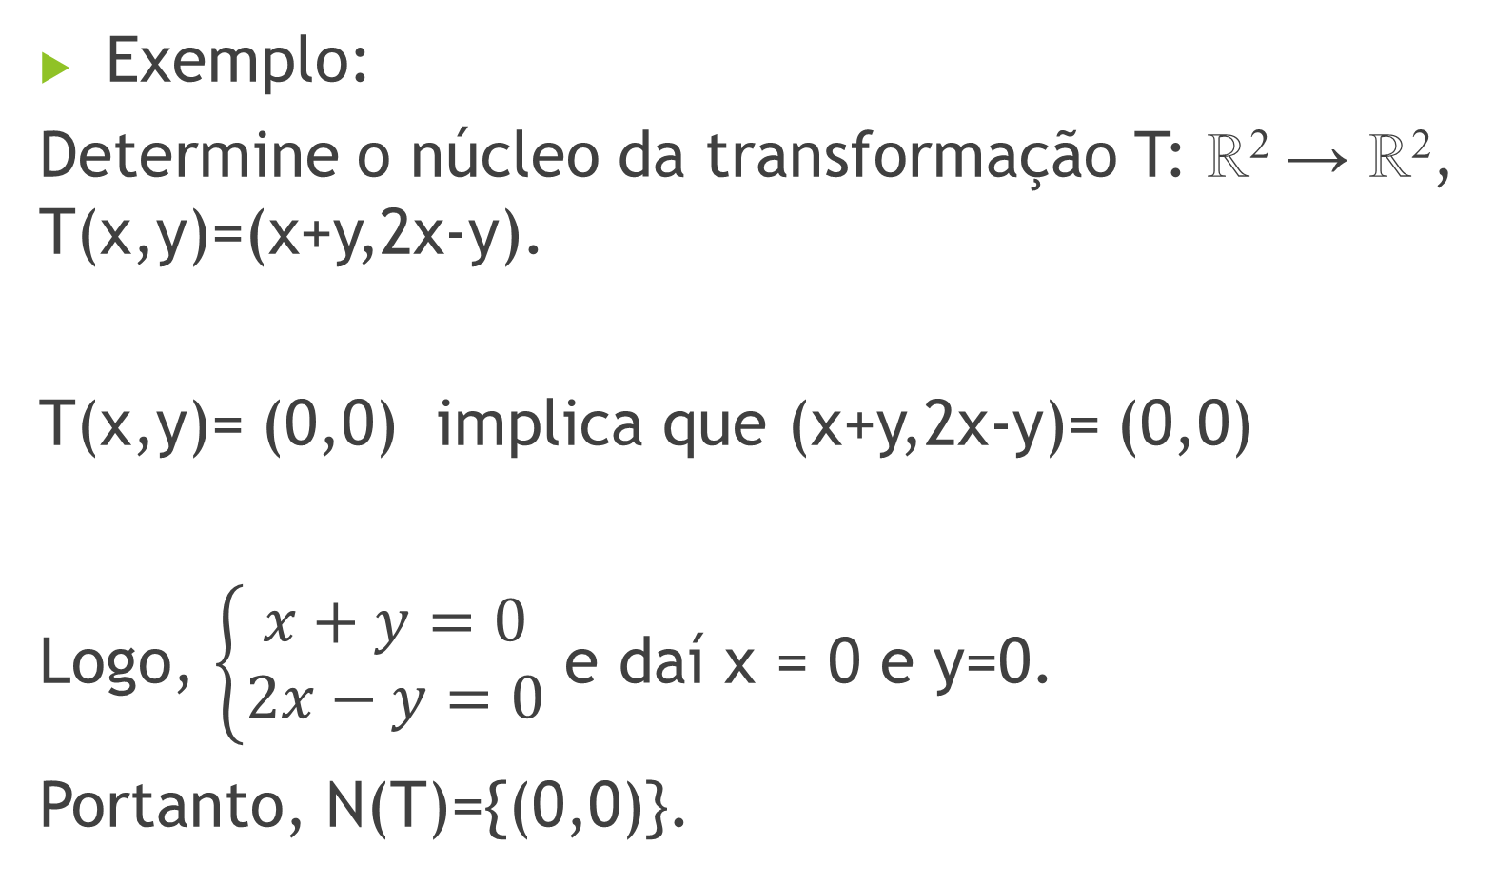
Núcleo de uma transformação linear
Exemplo:
Determine o núcleo da transformação T: ℝ² → ℝ², T(x,y)=(x+y,2x-y).
T(x,y)= (0,0) implica que (x+y,2x-y)= (0,0)
Logo, $\left\{\begin{aligned}x+y=0 \\ 2x−y=0\end{aligned}\right.$ e daí x = 0 e y=0.
Portanto, N(T)={(0,0)}.

Slide 13
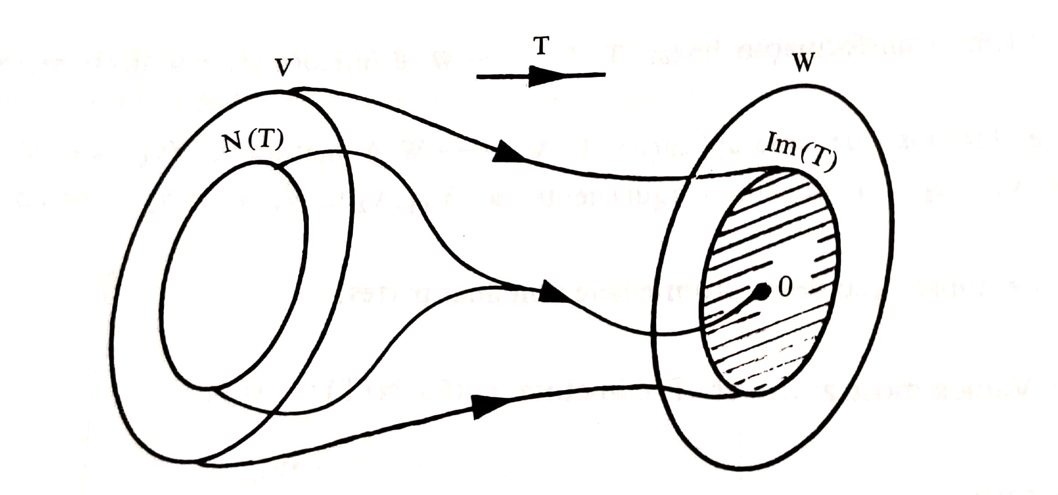
Imagem de uma transformação linear
Chama-se imagem de uma transformação linear T: V → W ao conjunto dos vetores w є W que são imagens de pelo menos um vetor V є V.
Notação: Im(T) ou T(v)
Im(T)={w є W|T(v)=w, para algum v є v}

Slide 14
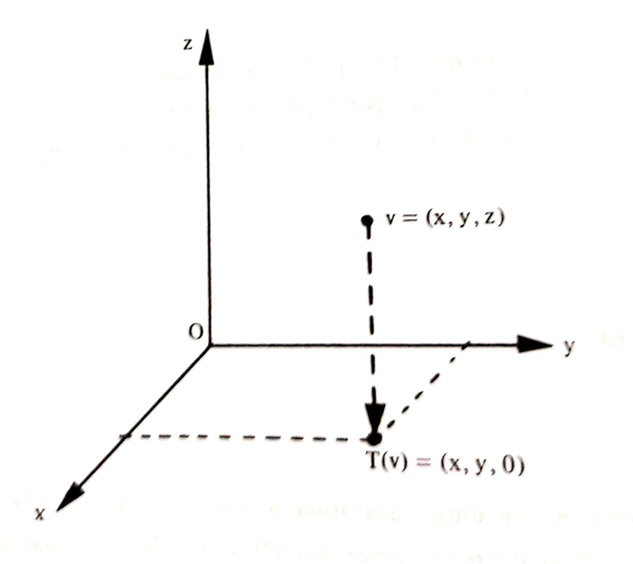
Imagem de uma transformação linear
Seja T: ℝ³ → ℝ³ , T(x,y,z)= (x,y,0) a projeção orthogonal do ℝ³ sobre o plano xy.
A imagem de T é o próprio plano xy.
Im(T)={(x,y,0) є ℝ³ | x, y є ℝ}
N(T) = {(0,0,z)|z є ℝ }

Slide 15
Teorema do Núcleo e da Imagem
Seja V um espaço vetorial de dimensão finite e T: V → W uma transformação linear. Então:
dim N(T) + dim Im(T) = dim V

Slide 16
Teorema do Núcleo e da Imagem
Exemplo: determinar o núcleo e a imagem do operador linear
T: ℝ³ → ℝ³ , T(x,y,z)=(x+2y-z, y+2z,x+3y+z).
N(T) = { (x,y,z) є ℝ³ | T(x,y,z)=(0,0,0)}.
De (x+2y-z, y+2z,x+3y+z) = (0,0,0)
temos a solução geral (5z, -2z, z), z є ℝ.

Slide 17
Teorema do Núcleo e da Imagem
Logo,
N(T) = { (5z,-2z,z) |z є ℝ}
= { 5(5,-2,1) | z є ℝ}
= [(5,-2,1)].
Note que dim (N(T)) = 1. Logo, pelo teorema,
dim (Im(T)) deverá ser 2.

Slide 18
Teorema do Núcleo e da Imagem
Im(T) = { (a,b,c) є ℝ³ |T(x,y,z)=(a,b,c)}
(a,b,c) є Im(T) se existe (x,y,z) є ℝ³ tal que
(x+2y-z, y+2z,x+3y+z) = (a,b,c)
O sistema só terá solução se a + b – c = 0.
Logo, Im(T) = {(a,b,c) є ℝ³ | a + b – c = 0)}

Slide 19
Teorema do Núcleo e da Imagem
O vetor imagem T(x,y,z) pode ser expresso como:
(x+2y-z, y+2z,x+3y+z) = (x,0,x)+(2y,y,3y)+(-z,2z,z)
ou
(x+2y-z, y+2z,x+3y+z) = x(1,0,1)+y(2,1,3)+z(-1,2,1)
Portanto, Im(T) = [(1,0,1), (2,1,3),(-1,2,1)].

Slide 20
Matriz de uma transformação linear
Sejam T: V → W uma transformação linear, A uma base de V e B uma base de W.
SPG, vamos assumer dim V=2 e dim W = 3.
A = {v₁,v₂} e B = {w₁,w₂ ,w₃}
v = x₁v₁ +x₂v₂ ou v_{A}= (x₁,x₂)

Slide 21
Matriz de uma transformação linear
T(v) = y₁w₁ + y₂w₂ + y₃w₃ ou T(v)_{B}= (y₁,y₂,y₃)
Por outro lado,
T(v) = T(x₁v₁ +x₂v₂) = x₁T(v₁) + x₂T(v₂)

Slide 22
Matriz de uma transformação linear
Como T(v₁) e T(v₂) são vetores de W
T(v₁) = a₁₁w₁ + a₂₁w₂ + a₃₁w₃
T(v₂) = a₁₂w₁ + a₂₂w₂ + a₃₂w₃
Substituindo em T(v) = x₁T(v₁) + x₂T(v₂) temos
T(v) = x₁(a₁₁w₁ + a₂₁w₂ + a₃₁w₃) + x₂(v a₁₂w₁ + a₂₂w₂ + a₃₂w₃)

Slide 23
Matriz de uma transformação linear
T(v) = x₁(a₁₁w₁ + a₂₁w₂ + a₃₁w₃) + x₂(v a₁₂w₁ + a₂₂w₂ + a₃₂w₃)
T(v) = w₁(a₁₁x₁ + a₁₂x₂) + w₂(a₂₁x₁ + a₂₂x₂) + w₃(a₃₁x₁ + a₃₂x₂)
Comparando com T(v) = y₁w₁ + y₂w₂ + y₃w₃ temos:
y₁= a₁₁x₁ + a₁₂x₂
y₂= a₂₁x₁ + a₂₂x₂
y₁= a₃₁x₁ + a₃₂x₂

Slide 24

Matriz de uma transformação linear
Matricialmente:
$$\left[ \begin{matrix}y1 \\ y2 \\ y3\end{matrix}\right]= \left[\begin{matrix}a11 & a12 \\ a21 & a22 \\ a31 & a32\end{matrix}\right]. \left[\begin{matrix}x1 \\ x2\end{matrix}\right]$$
Simbolicamente:
[T(v)]_{B}=${\text{[}\text{T}\text{]}}_{B}^{A}$[v]_{A}

Slide 25
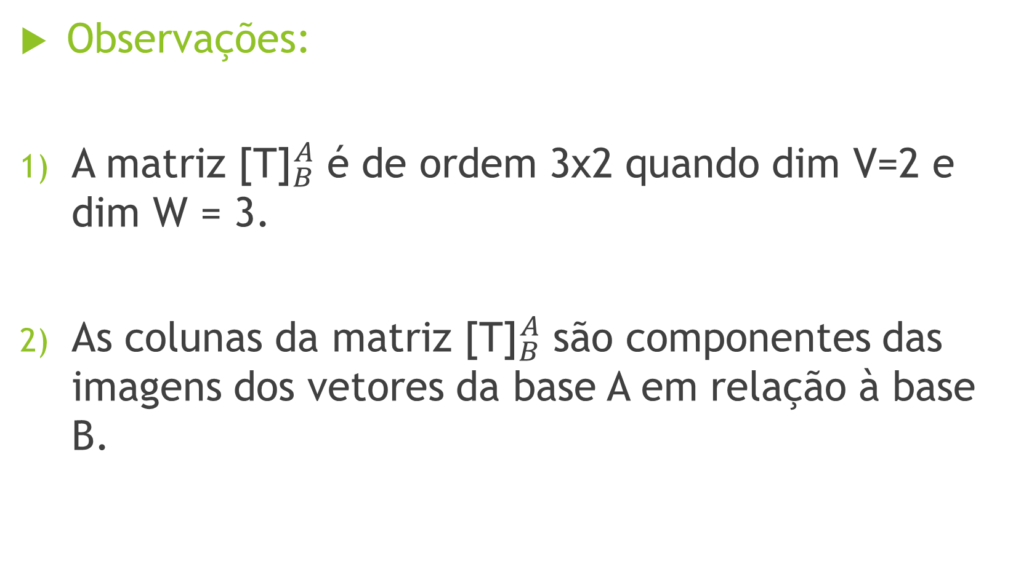
Matriz de uma transformação linear
Observações:
A matriz ${\text{[}\text{T}\text{]}}_{B}^{A}$ é de ordem 3x2 quando dim V=2 e dim W = 3.
As colunas da matriz ${\text{[}\text{T}\text{]}}_{B}^{A}$ são componentes das imagens dos vetores da base A em relação à base B.

Slide 26
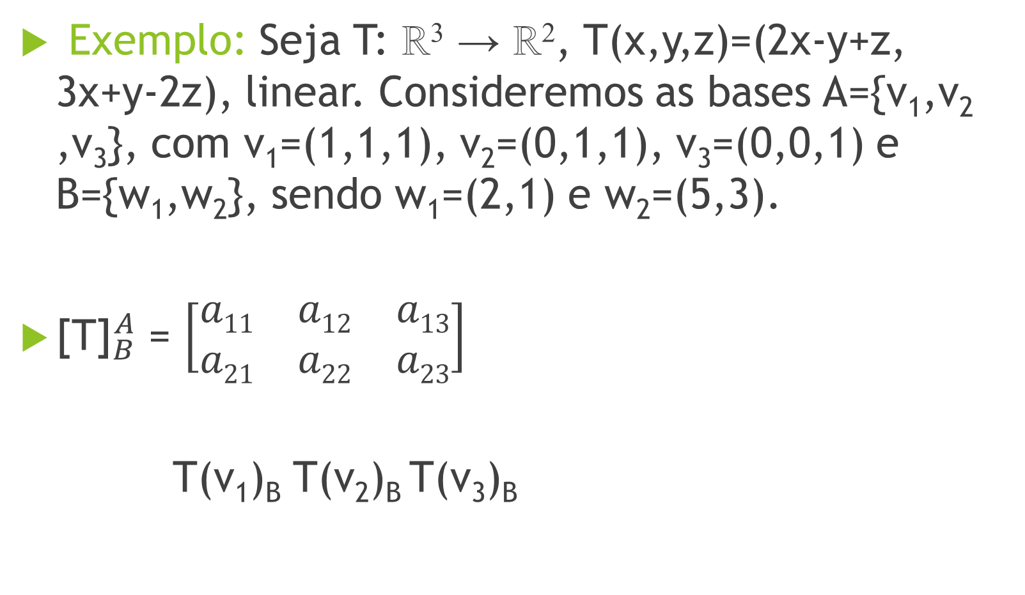
Matriz de uma transformação linear
Exemplo: Seja T: ℝ³ → ℝ², T(x,y,z)=(2x-y+z, 3x+y-2z), linear. Consideremos as bases A={v₁,v₂ ,v₃}, com v₁=(1,1,1), v₂=(0,1,1), v₃=(0,0,1) e B={w₁,w₂}, sendo w₁=(2,1) e w₂=(5,3).
${\text{[}\text{T}\text{]}}_{B}^{A}$ = $\left[\begin{matrix}a11 & a12 & a13 \\ a21 & a22 & a23\end{matrix}\right]$
T(v₁)_{B} T(v₂)_{B} T(v₃)_{B}

Slide 27
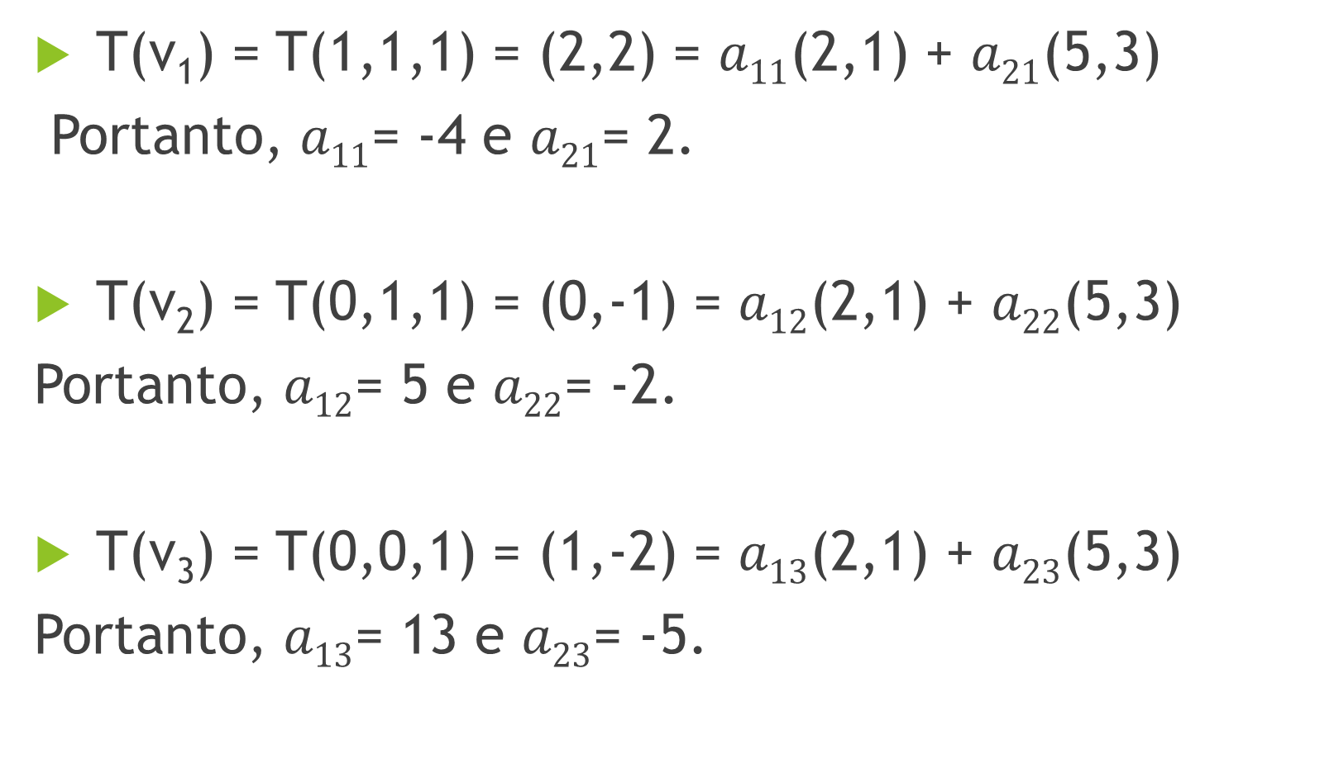
Matriz de uma transformação linear
T(v₁) = T(1,1,1) = (2,2) = $a11$(2,1) + $a21$(5,3)
Portanto, $a11$= -4 e $a21$= 2.
T(v₂) = T(0,1,1) = (0,-1) = $a12$(2,1) + $a22$(5,3)
Portanto, $a12$= 5 e $a22$= -2.
T(v₃) = T(0,0,1) = (1,-2) = $a13$(2,1) + $a23$(5,3)
Portanto, $a13$= 13 e $a23$= -5.

Slide 28

Matriz de uma transformação linear
Portanto,
${\text{[}\text{T}\text{]}}_{B}^{A}$ = $\left[\begin{matrix}−4 & 5 & 13 \\ 2 & −2 & −5\end{matrix}\right]$ .

Slide 29
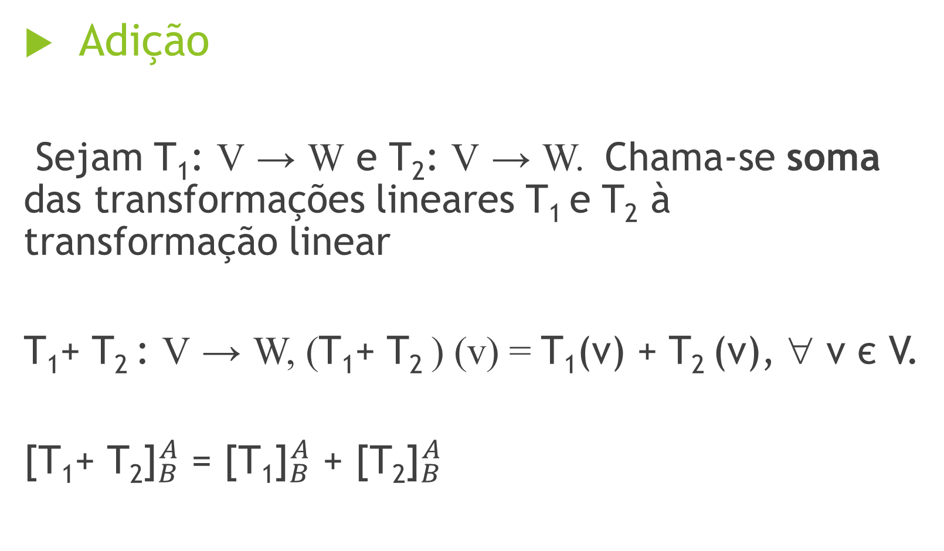
Operações com transformações lineares
Adição
Sejam T₁: V → W e T₂: V → W. Chama-se soma das transformações lineares T₁ e T₂ à transformação linear
T₁+ T₂ : V → W, (T₁+ T₂ ) (v) = T₁(v) + T₂ (v), ∀ v є V.
${\text{[}\text{T}\text{1}\text{+ }\text{T}\text{2}\text{]}}_{B}^{A}$ = ${\text{[}\text{T}\text{1}\text{]}}_{B}^{A}$ + ${\text{[}\text{T}\text{2}\text{]}}_{B}^{A}$

Slide 30
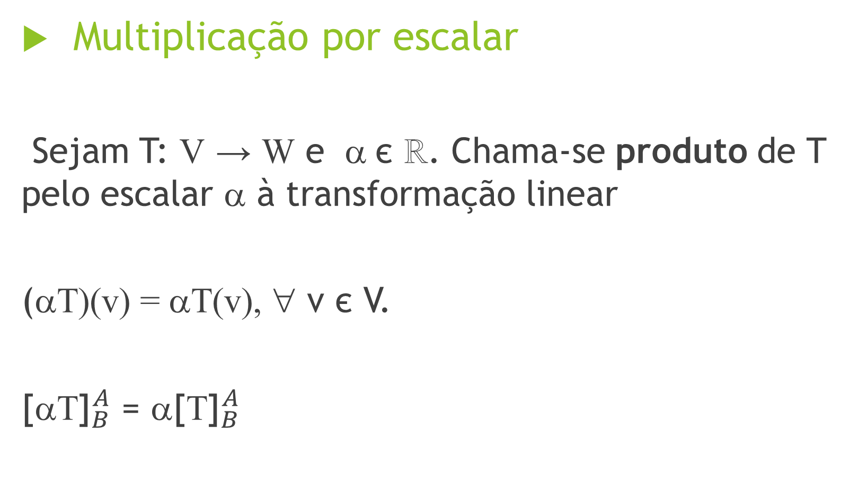
Operações com transformações lineares
Multiplicação por escalar
Sejam T: V → W e α є ℝ. Chama-se produto de T pelo escalar α à transformação linear
(αT)(v) = αT(v), ∀ v є V.
${\text{[}\text{α}\text{T}\text{]}}_{B}^{A}$ = ${\text{}\text{[}\text{T}\text{]}}_{B}^{A}$

Slide 31
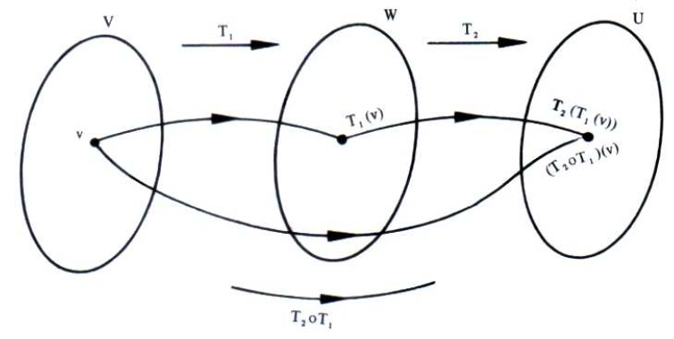
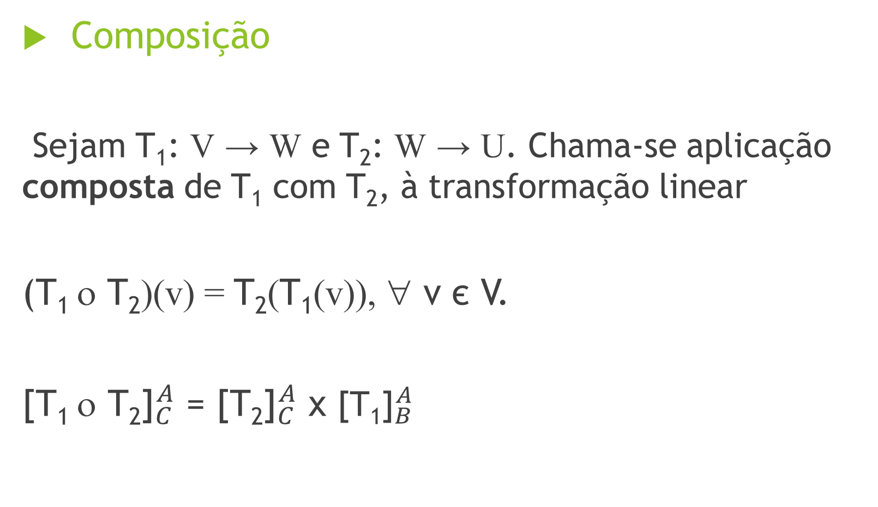
Operações com transformações lineares
Composição
Sejam T₁: V → W e T₂: W → U. Chama-se aplicação composta de T₁ com T₂, à transformação linear
(T₁ ο T₂)(v) = T₂(T₁(v)), ∀ v є V.
${\text{[}\text{T}\text{1 }\text{□ }\text{T}\text{2}\text{]}}_{C}^{A}$ = ${\text{[}\text{T}\text{2}\text{]}}_{C}^{A}$ x ${\text{[}\text{T}\text{1}\text{]}}_{B}^{A}$

Slide 32
Operações com transformações lineares
Exemplo 1:
Sejam T₁: ℝ² → ℝ³ e T₂: ℝ² → ℝ³ transformações lineares definidas por
T₁(x,y) = (x+2y, 2x-y,x) e T₂(x,y)=(-x,y,x+y).
T₁ + T₂
(T₁ + T₂)(x,y)= T₁(x,y) + T₂(x,y)
(T₁ + T₂)(x,y)= (x+2y, 2x-y,x) +(-x,y,x+y) = (2y, 2x,2x+y)

Slide 33
Operações com transformações lineares
Exemplo1:
3T₁ - 2T₂
(3T₁ - 2T₂)(x,y)= (3T₁)(x,y) - (2T₂)(x,y)
(3T₁ - 2T₂)(x,y)= 3T₁(x,y) - 2T₂(x,y)
(3T₁ - 2T₂)(x,y)= 3(x+2y, 2x-y,x) - 2(-x,y,x+y)
(3T₁ - 2T₂)(x,y)= (5x+6y, 6x-5y, x-2y)

Slide 34
Operações com transformações lineares
Exemplo 2:
Sejam S e T operadores lineares no ℝ³ definidos por
S(x,y) = (2x,y) e T(x,y)=(x,x-y).
S ο T
(S ο T)(x,y) = S(T(x,y)) = S(x,x-y) – (2x, x-y)
T ο S
(T ο S)(x,y) = T(S(x,y)) = T(2x,y) = (2x, 2x-y).

Slide 35
Transformações Lineares Planas
Entende-se por transformações lineares planas as transformações de ℝ² em ℝ².
Veremos algumas de especial importância e suas interpretações geométricas.

Slide 36
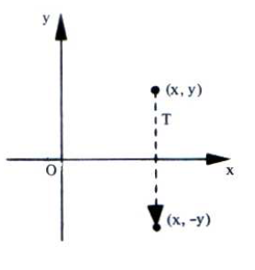
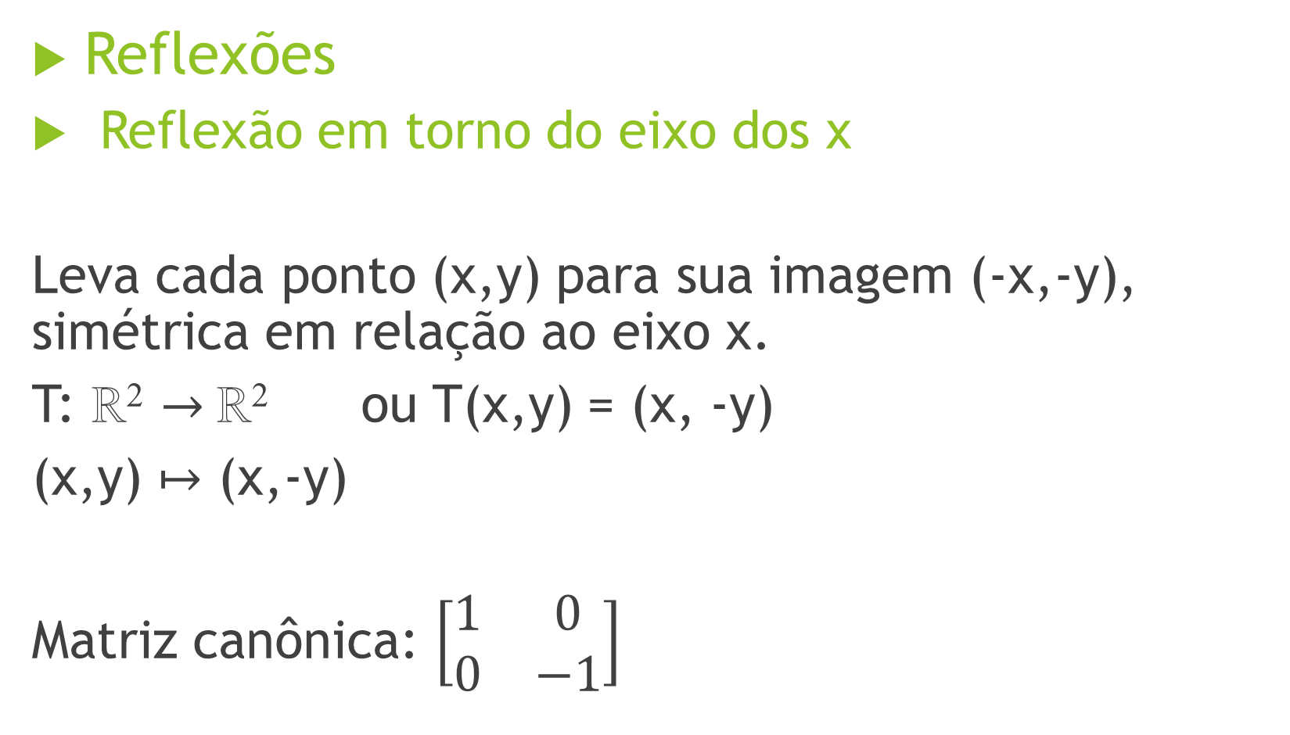
Transformações Lineares Planas
Reflexões
Reflexão em torno do eixo dos x
Leva cada ponto (x,y) para sua imagem (-x,-y), simétrica em relação ao eixo x.
T: ℝ² → ℝ² ou T(x,y) = (x, -y)
(x,y) ↦ (x,-y)
Matriz canônica: $\left[\begin{matrix}1 & 0 \\ 0 & −1\end{matrix}\right]$

Slide 37
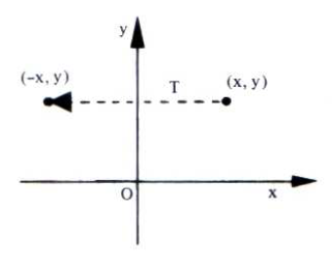

Transformações Lineares Planas
Reflexão em torno do eixo dos y
T: ℝ² → ℝ² ou T(x,y) = (-x, y)
(x,y) ↦ (-x,y)
Matriz canônica: $\left[\begin{matrix}−1 & 0 \\ 0 & 1\end{matrix}\right]$

Slide 38
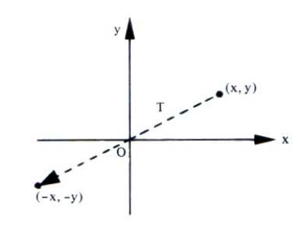

Transformações Lineares Planas
Reflexão na origem
T: ℝ² → ℝ² ou T(x,y) = (-x, -y)
(x,y) ↦ (-x,-y)
Matriz canônica: $\left[\begin{matrix}−1 & 0 \\ 0 & −1\end{matrix}\right]$

Slide 39

Transformações Lineares Planas
Reflexão na origem
T: ℝ² → ℝ² ou T(x,y) = (-x, -y)
(x,y) ↦ (-x,-y)
Matriz canônica: $\left[\begin{matrix}0 & 1 \\ 1 & 0\end{matrix}\right]$

Slide 40
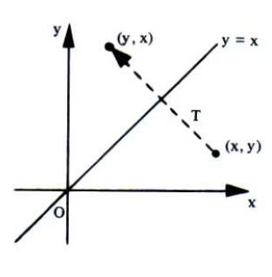

Transformações Lineares Planas
Reflexão em torno da reta y=x
T: ℝ² → ℝ² ou T(x,y) = (y, x)
(x,y) ↦ (y,x)
Matriz canônica: $\left[\begin{matrix}0 & 1 \\ 1 & 0\end{matrix}\right]$

Slide 41
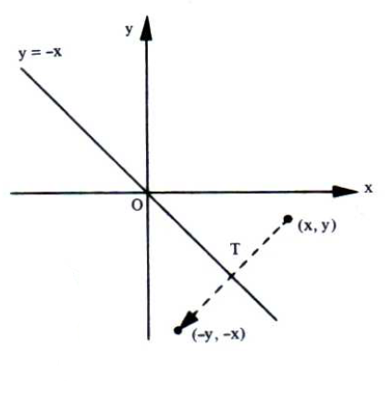

Transformações Lineares Planas
Reflexão em torno da reta y=-x
T: ℝ² → ℝ² ou T(x,y) = (-y, -x)
(x,y) ↦ (-y,-x)
Matriz canônica: $\left[\begin{matrix}0 & −1 \\ −1 & 0\end{matrix}\right]$

Slide 42
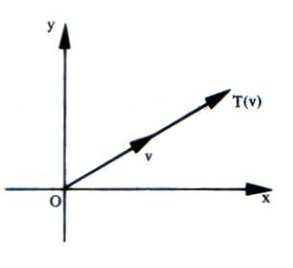
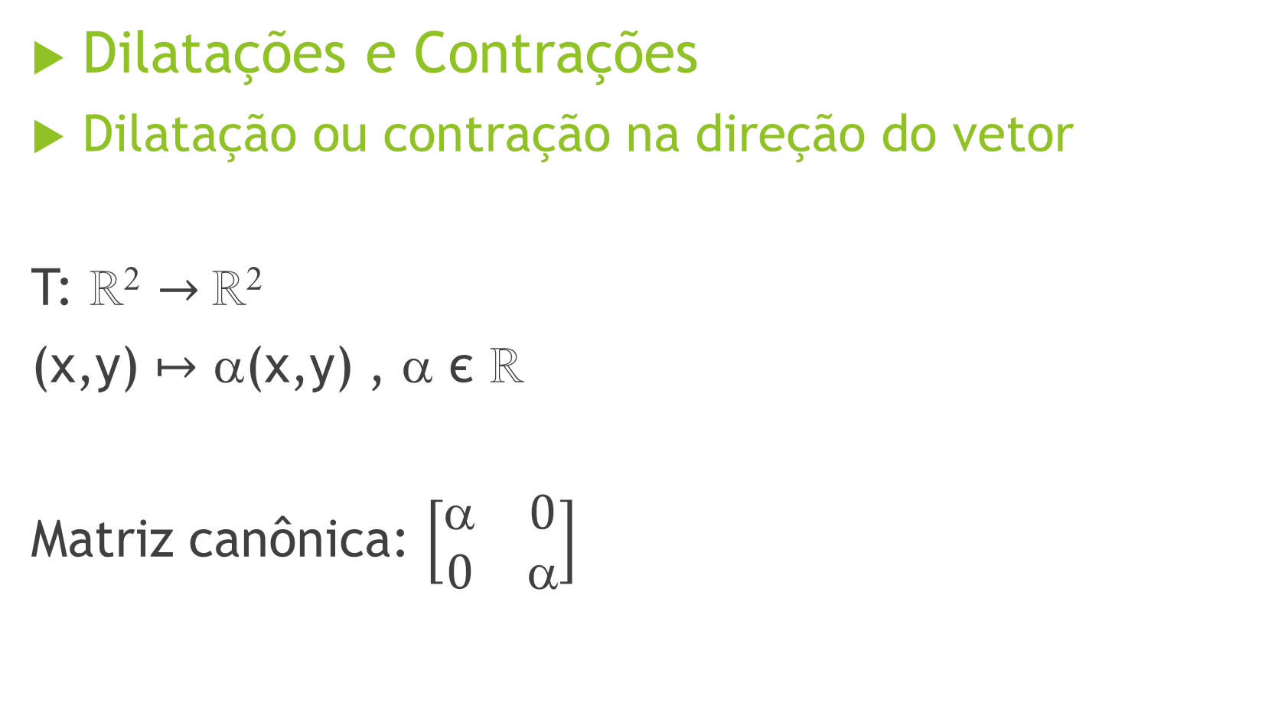
Transformações Lineares Planas
Dilatações e Contrações
Dilatação ou contração na direção do vetor
T: ℝ² → ℝ²
(x,y) ↦ α(x,y) , α є ℝ
Matriz canônica: $\left[\begin{matrix}\text{} & 0 \\ 0 & \text{}\end{matrix}\right]$

Slide 43
Transformações Lineares Planas
Dilatações e Contrações
Dilatação ou contração na direção do vetor
Se |α| > 1, T dilata o vetor.
Se |α| < 1, T contrai o vetor.
Se|α| = 1, T é a identidade I.
Se α<0, T troca o sentido do vetor.

Slide 44
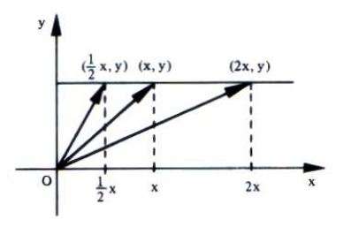
Transformações Lineares Planas
Dilatação ou contração na direção do eixo dos x
T: ℝ² → ℝ²
(x,y) ↦ (αx,y) , α > 0

Slide 45
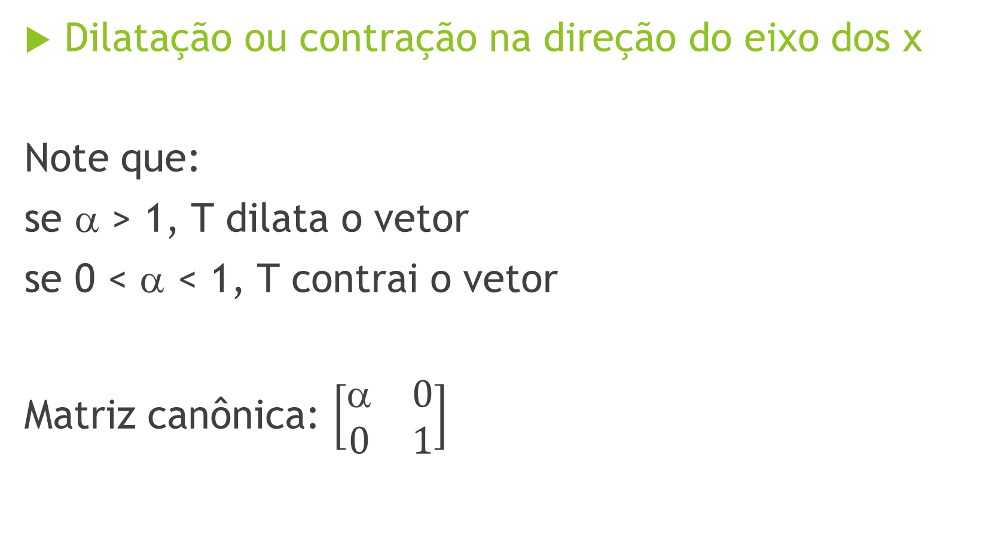
Transformações Lineares Planas
Dilatação ou contração na direção do eixo dos x
Note que:
se α > 1, T dilata o vetor
se 0 < α < 1, T contrai o vetor
Matriz canônica: $\left[\begin{matrix}\text{} & 0 \\ 0 & \text{1}\end{matrix}\right]$

Slide 46
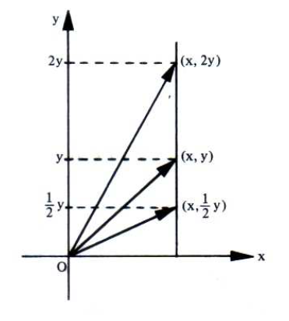

Transformações Lineares Planas
Dilatação ou contração na direção do eixo dos y
T: ℝ² → ℝ²
(x,y) ↦ (x, αy) , α > 0
Matriz canônica: $\left[\begin{matrix}\text{1} & 0 \\ 0 & \text{}\end{matrix}\right]$

Slide 47
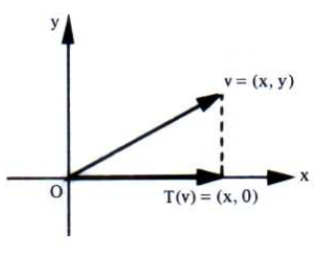
Transformações Lineares Planas
Dilatação ou contração na direção do eixo dos y
Note que, se α = 0, temos a projeção ortogonal do plano sobre o eixo dos x.
(x,y) ↦ (x, 0)

Slide 48
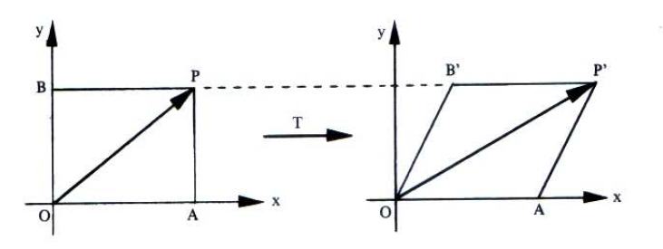

Transformações Lineares Planas
Cisalhamentos
Cisalhamento na direção do eixo dos x
T: ℝ² → ℝ²
(x,y) ↦ (x + αy, y)
Matriz canônica:
$\left[\begin{matrix}\text{1} & \text{} \\ 0 & \text{1}\end{matrix}\right]$

Slide 49
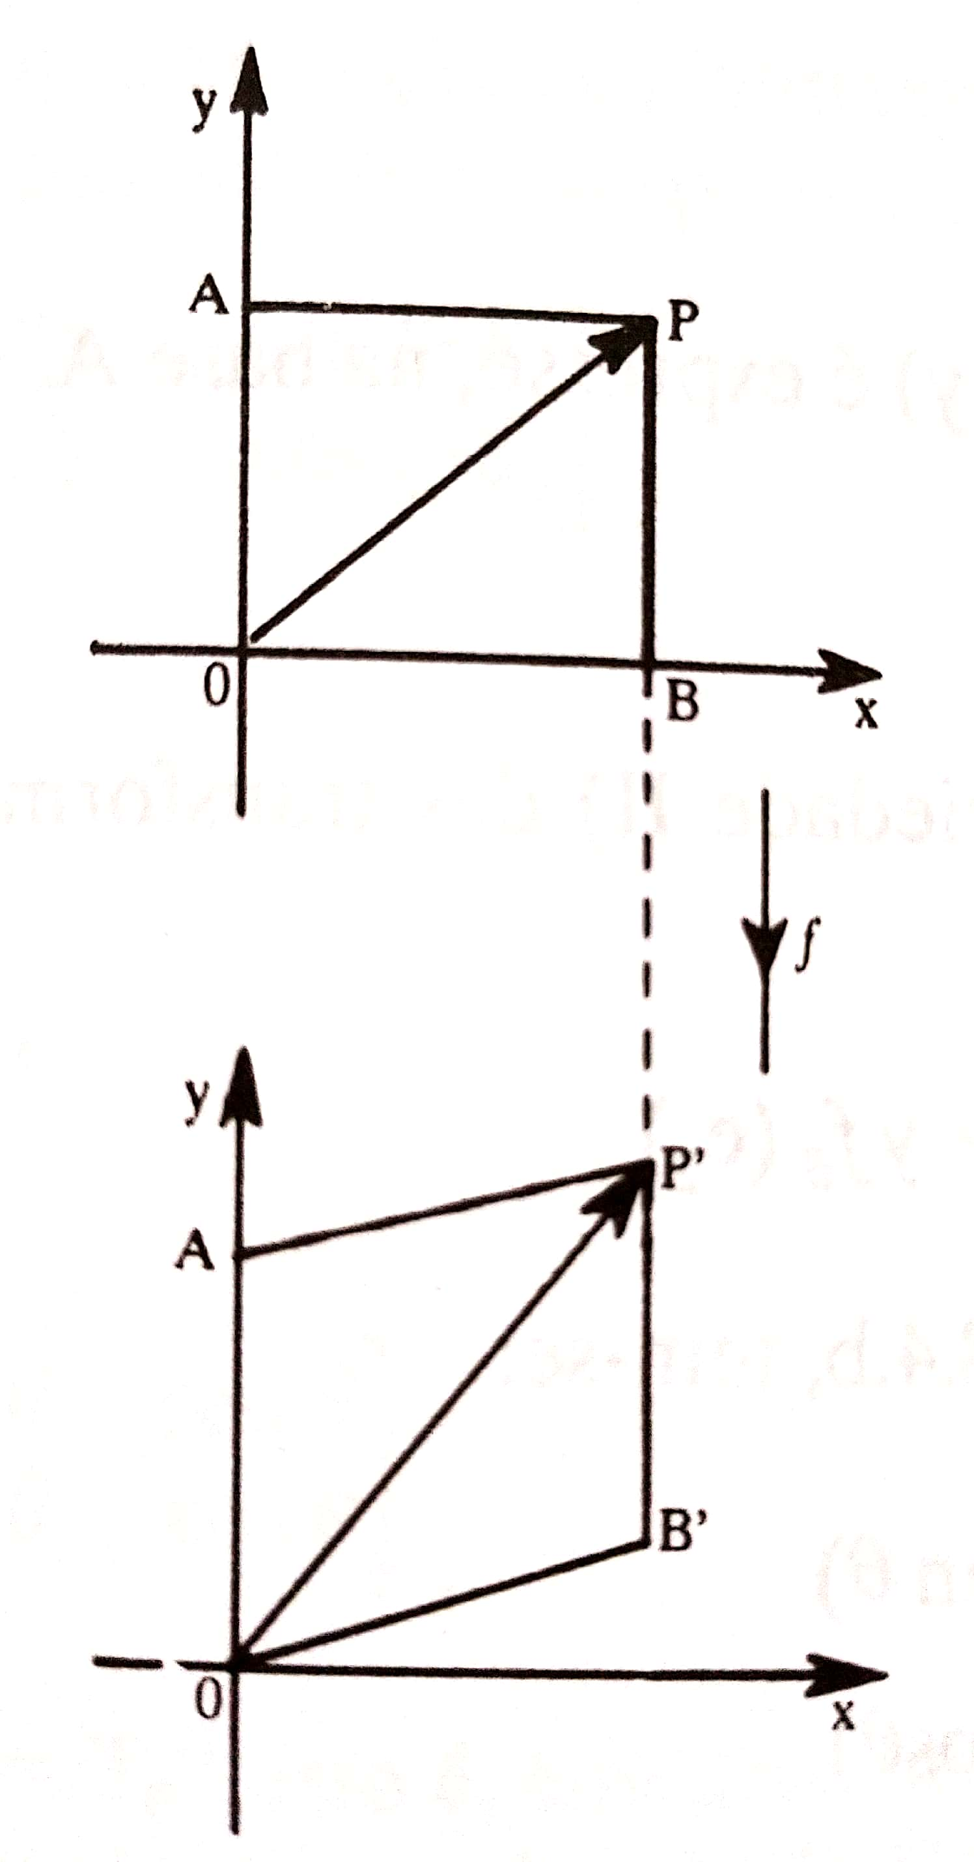

Transformações Lineares Planas
Cisalhamento na direção do eixo dos y
T: ℝ² → ℝ²
(x,y) ↦ (x, y+αx)
Matriz canônica: $\left[\begin{matrix}\text{1} & \text{0} \\ \text{} & \text{1}\end{matrix}\right]$

Slide 50
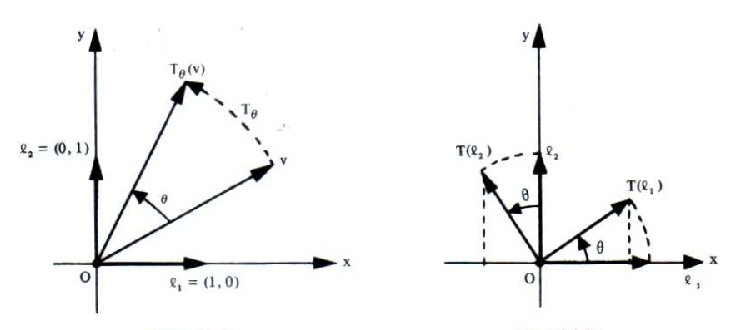
Transformações Lineares Planas
Rotação
A rotação do plano em torno da origem, que faz cada ponto descrever um ângulo θ, determina
T_{θ} : ℝ² → ℝ²
(x,y) ↦ (xcos θ - ysen θ, xsen θ + ycos θ)

Slide 51

Transformações Lineares Planas
Rotação
Matriz da transformação:
[T_{θ} ] = $\left[\begin{matrix}cos \text{θ} & −sen \text{θ} \\ sen \text{θ} & cos \text{θ}\end{matrix}\right]$

Slide 52
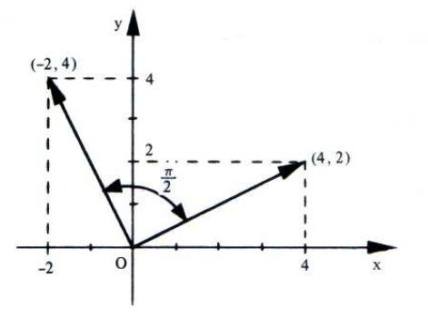
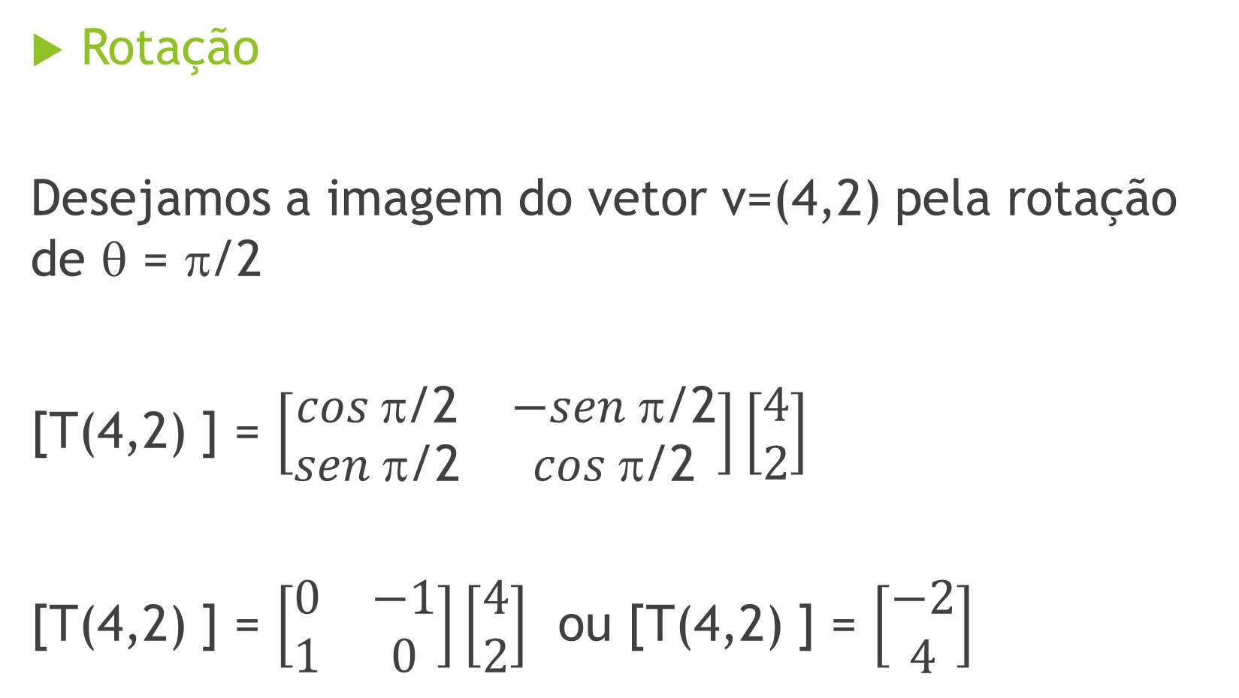
Transformações Lineares Planas
Rotação
Desejamos a imagem do vetor v=(4,2) pela rotação de $\text{}$ = π/2
[T(4,2) ] = $\left[\begin{matrix}cos \text{π/2} & −sen \text{π/2} \\ sen \text{π/2} & cos \text{π/2}\end{matrix}\right]\left[\begin{matrix}4 \\ 2\end{matrix}\right]$
[T(4,2) ] = $\left[\begin{matrix}0 & −1 \\ 1 & 0\end{matrix}\right]\left[\begin{matrix}4 \\ 2\end{matrix}\right]$ ou [T(4,2) ] = $\left[\begin{matrix}−2 \\ 4\end{matrix}\right]$

Slide 53
Transformações Lineares no Espaço
São as transformações de ℝ³ em ℝ³ .
Examinaremos as reflexões e as rotações.

Slide 54
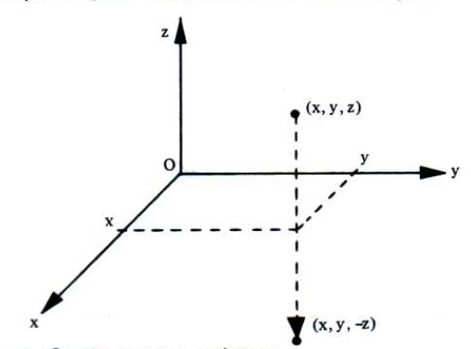
Transformações Lineares no Espaço
Reflexões
Reflexões em relação aos planos coordenados
A reflexão em relação ao plano xOy leva cada ponto (x,y,z) na sua imagem (x,y,-z), simétrica em relação ao plano xOy.
T(x,y,z) = (x,y,-z)

Slide 55
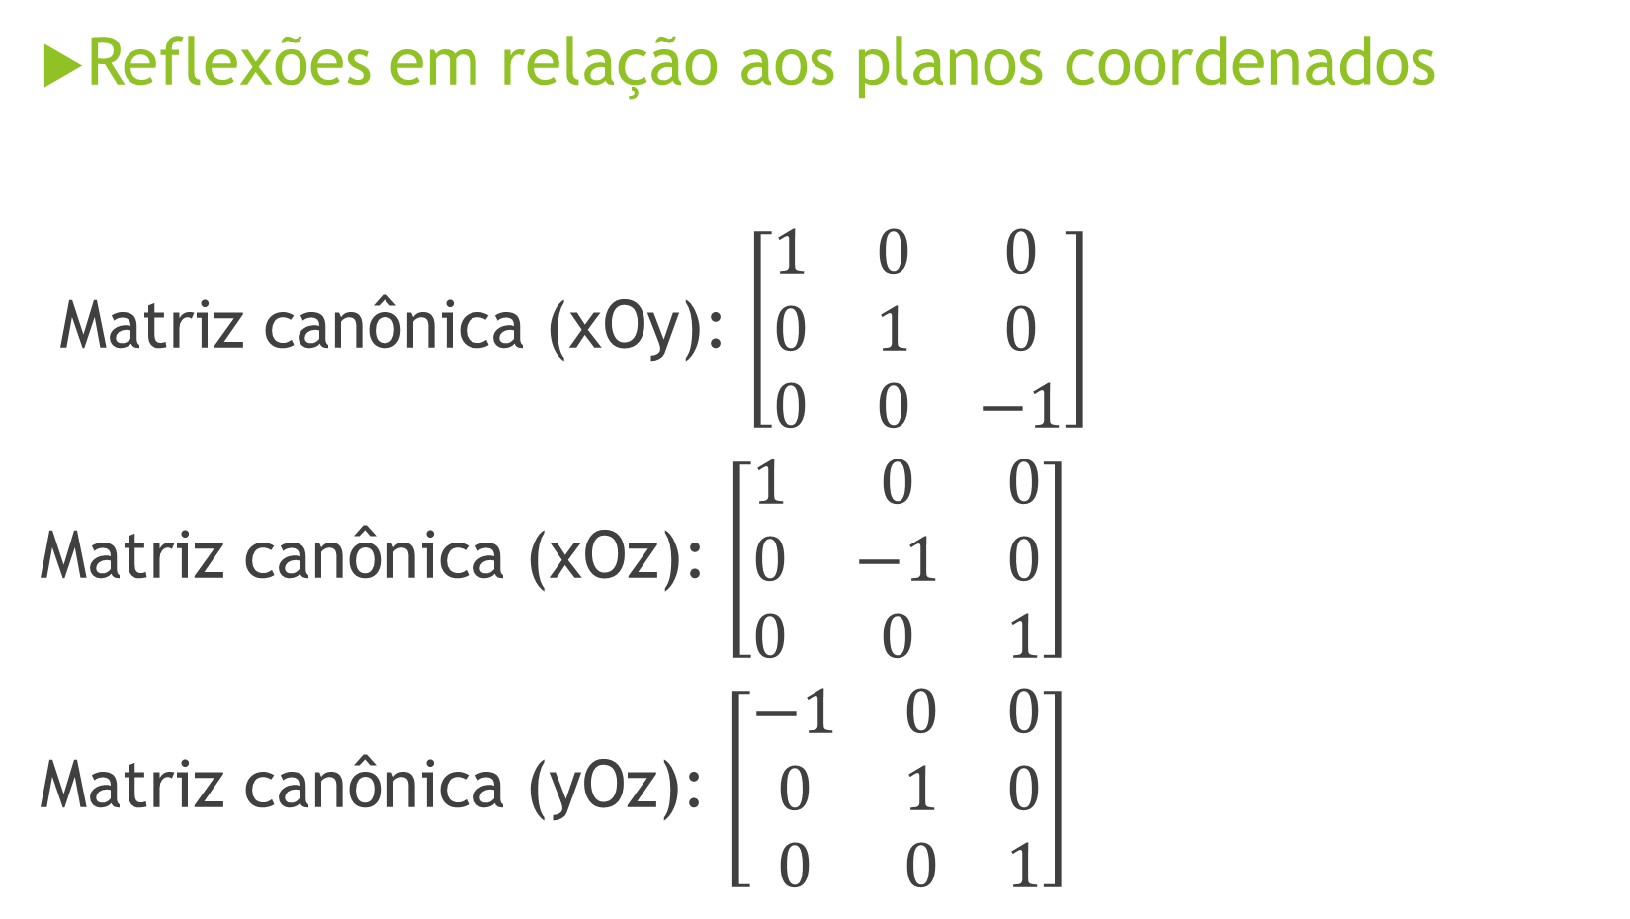
Transformações Lineares no Espaço
Reflexões em relação aos planos coordenados
Matriz canônica (xOy): $\left[\begin{matrix}1 & 0 & 0 \\ 0 & 1 & 0 \\ 0 & 0 & −1\end{matrix}\right]$
Matriz canônica (xOz): $\left[\begin{matrix}1 & 0 & 0 \\ 0 & −1 & 0 \\ 0 & 0 & 1\end{matrix}\right]$
Matriz canônica (yOz): $\left[\begin{matrix}−1 & 0 & 0 \\ 0 & 1 & 0 \\ 0 & 0 & 1\end{matrix}\right]$

Slide 56
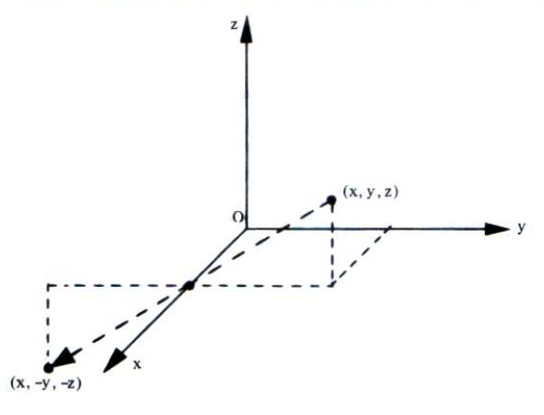
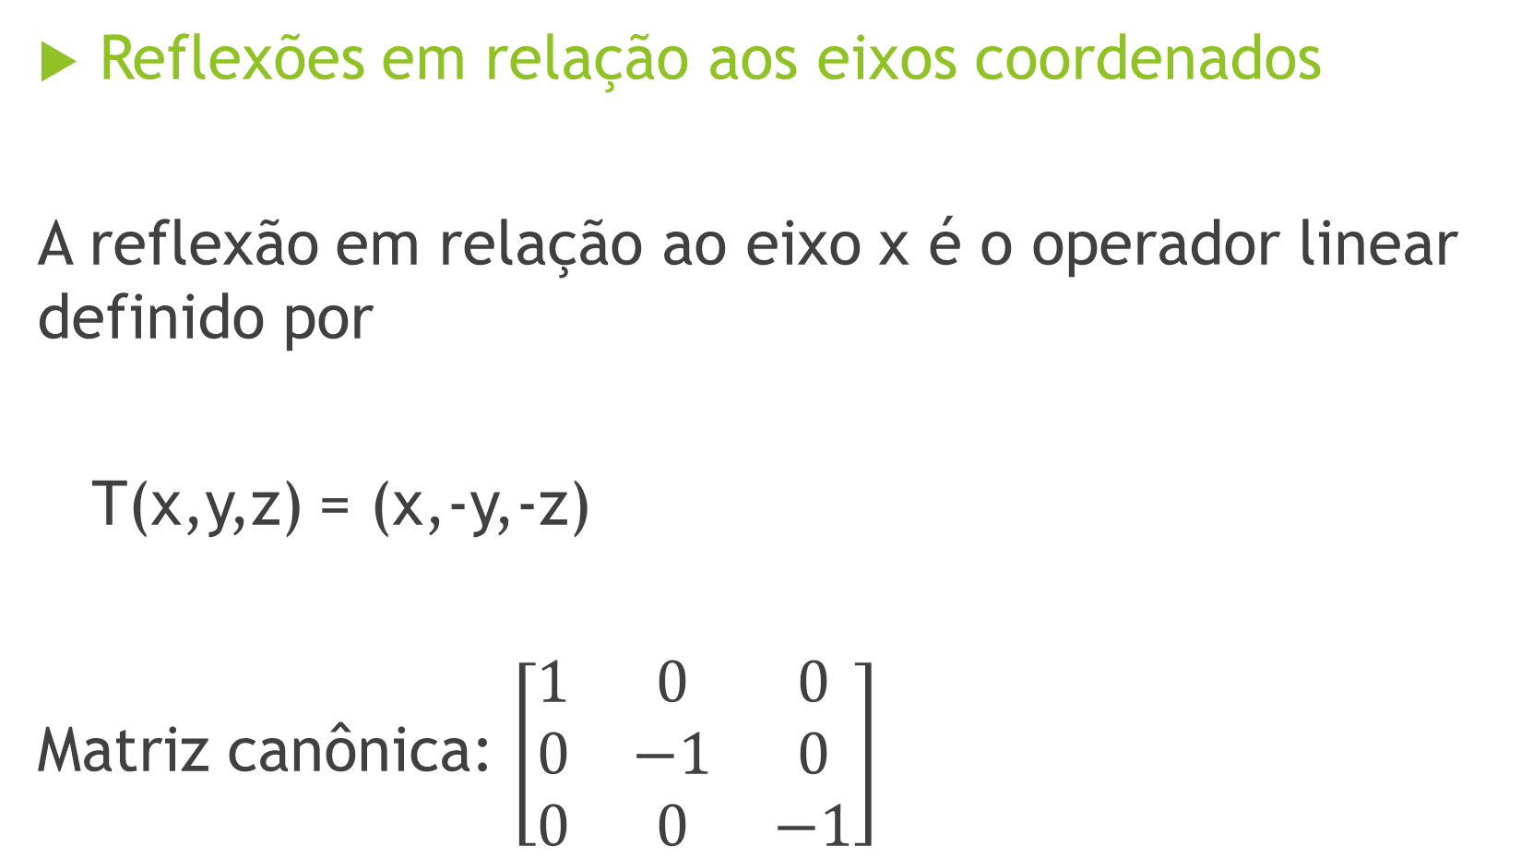
Transformações Lineares no Espaço
Reflexões em relação aos eixos coordenados
A reflexão em relação ao eixo x é o operador linear definido por
T(x,y,z) = (x,-y,-z)
Matriz canônica: $\left[\begin{matrix}1 & 0 & 0 \\ 0 & −1 & 0 \\ 0 & 0 & −1\end{matrix}\right]$

Slide 57
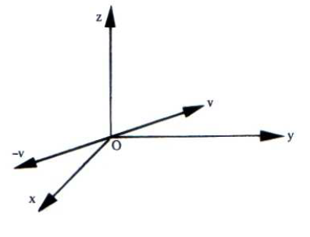

Transformações Lineares no Espaço
Reflexões na origem
T: ℝ³ → ℝ³
(x,y) ↦ (-x, -y, -z)
-
Matriz canônica = $\left[\begin{matrix}−1 & 0 & 0 \\ 0 & −1 & 0 \\ 0 & 0 & −1\end{matrix}\right]$

Slide 58
Transformações Lineares no Espaço
Rotação
Vamos mostrar a rotação do espaço em torno do eixo dos x, que faz cada ponto descrever um ângulo θ.
T_{θ} : ℝ³ → ℝ³
(x,y,z) ↦ (xcos θ - ysen θ, xsen θ + ycos θ,z)

Slide 59
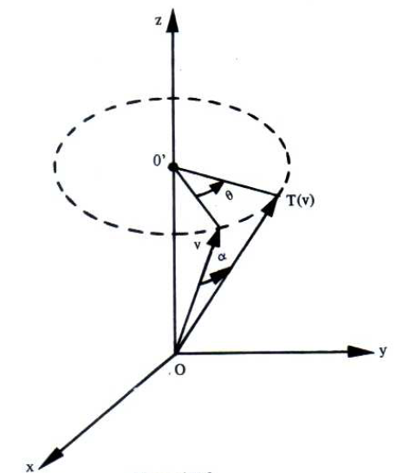

Transformações Lineares Planas
Rotação
Matriz da transformação:
[T_{θ} ] =$\left[\begin{matrix}cos \text{θ} & −sen \text{θ} & 0 \\ sen \text{θ} & cos \text{θ} & 0 \\ 0 & 0 & 1\end{matrix}\right]$

